Slide 1
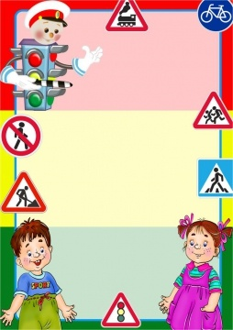
МКОУ «Медвежьегорская СОШ №3»
Проект – презентация
по ПДД
«В нашем чудном городке Знаем дорожные знаки все!»
Подготовили:
ученики 2б класса и
учитель нач.классов Е.А.Пакуть

Slide 2
МКОУ «Медвежьегорская СОШ №3»
?
Дорожный знак -
средство безопасности дорожного движения, графический рисунок, устанавливаемый у дороги для сообщения определённой
информации участникам
дорожного движения.

Slide 3
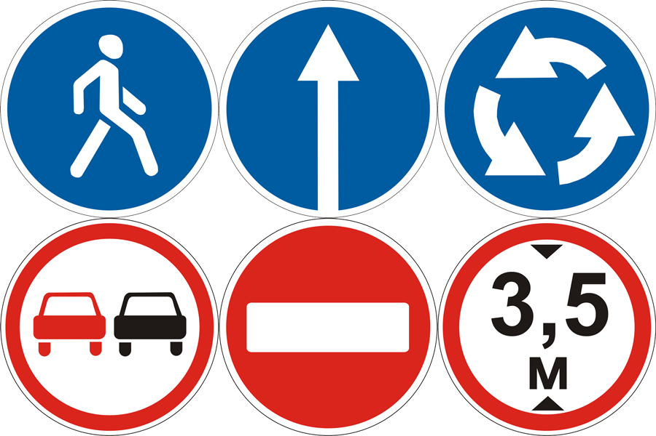
МКОУ «Медвежьегорская СОШ №3»
Какие дорожные знаки есть в нашем городе?
?

Slide 4
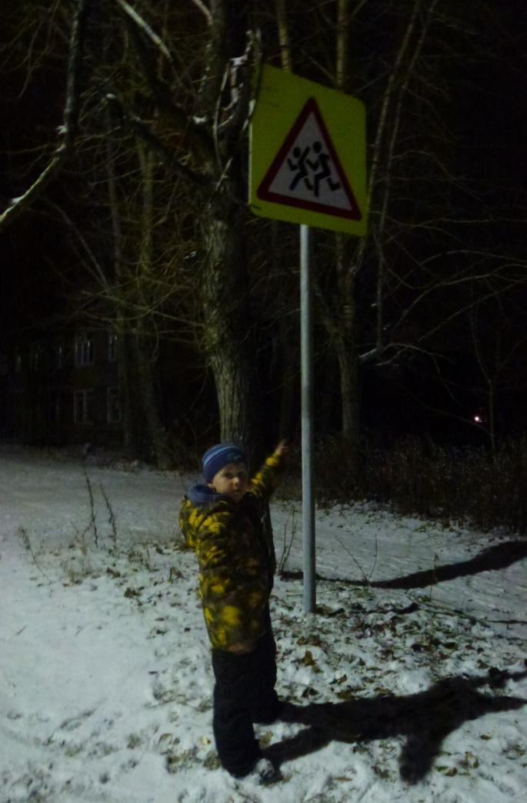
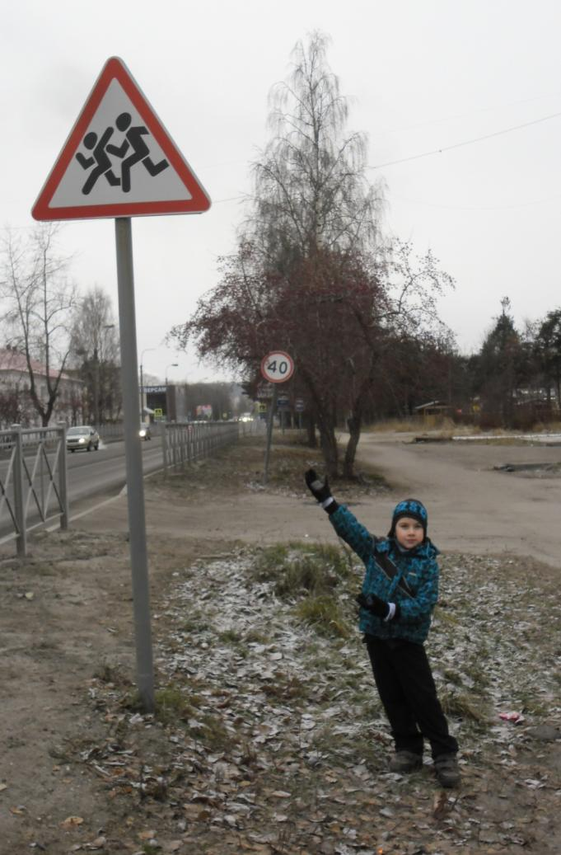
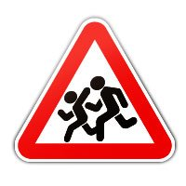
МКОУ «Медвежьегорская СОШ №3»
Осторожно, дети!

Slide 5
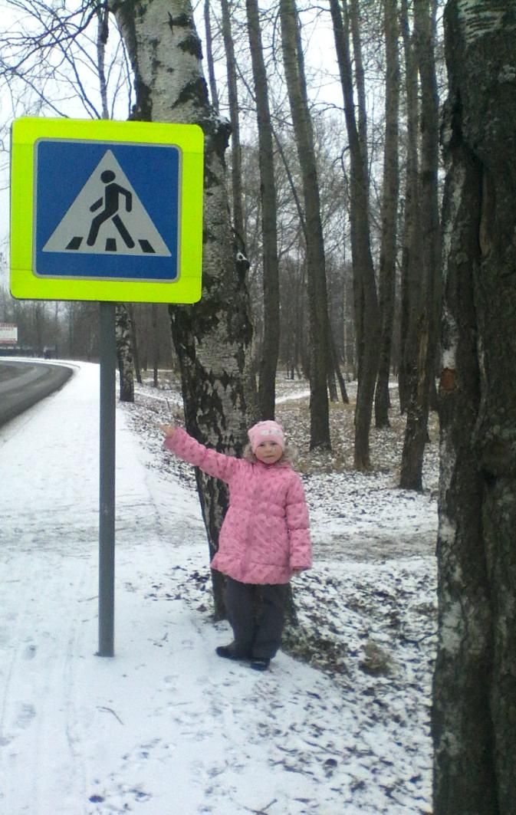
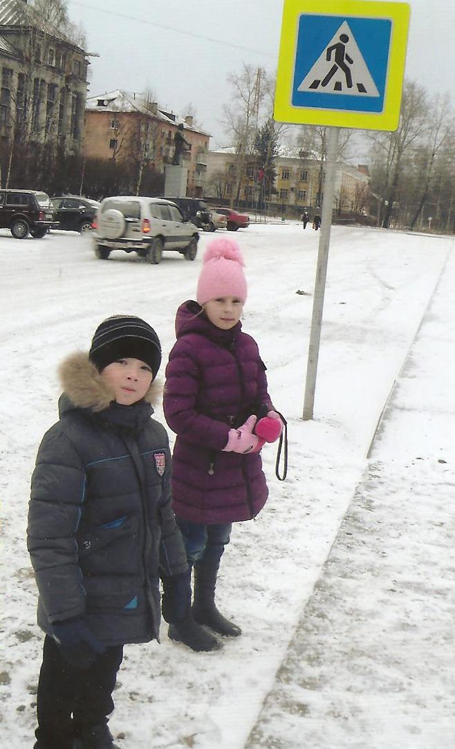
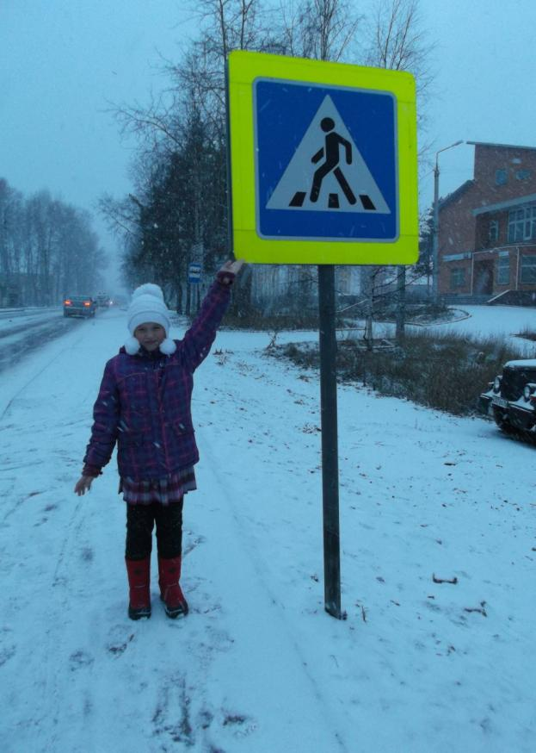
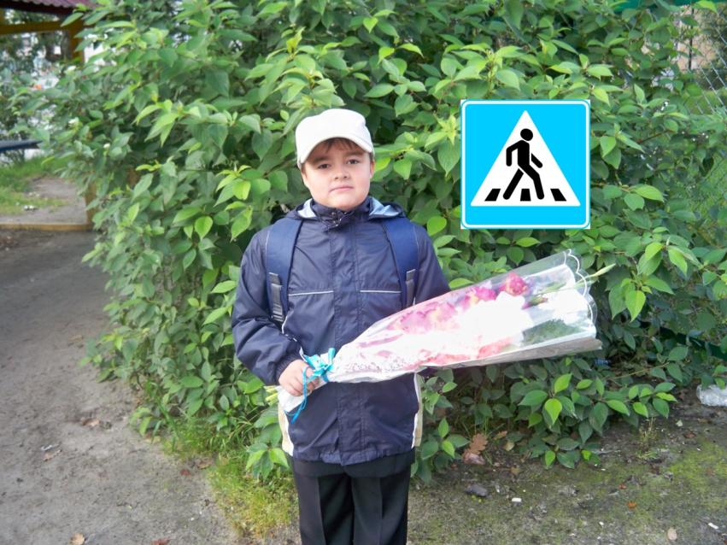
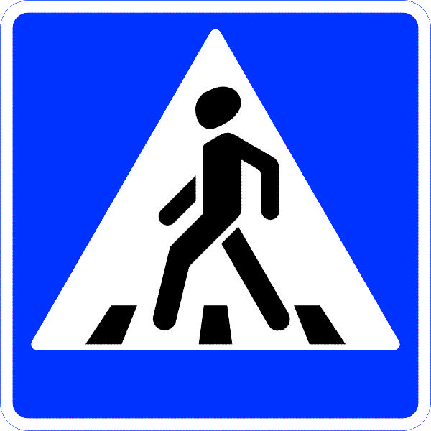
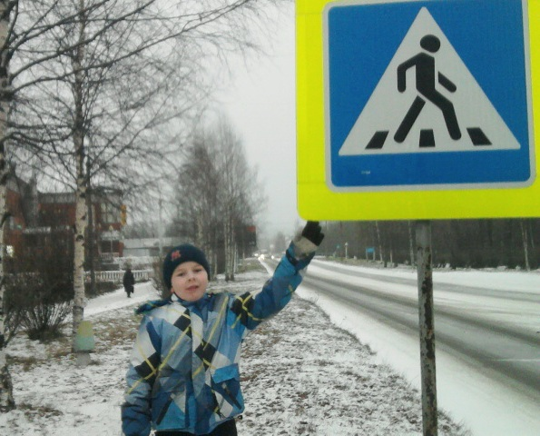
МКОУ «Медвежьегорская СОШ №3»
Пешеходный переход

Slide 6
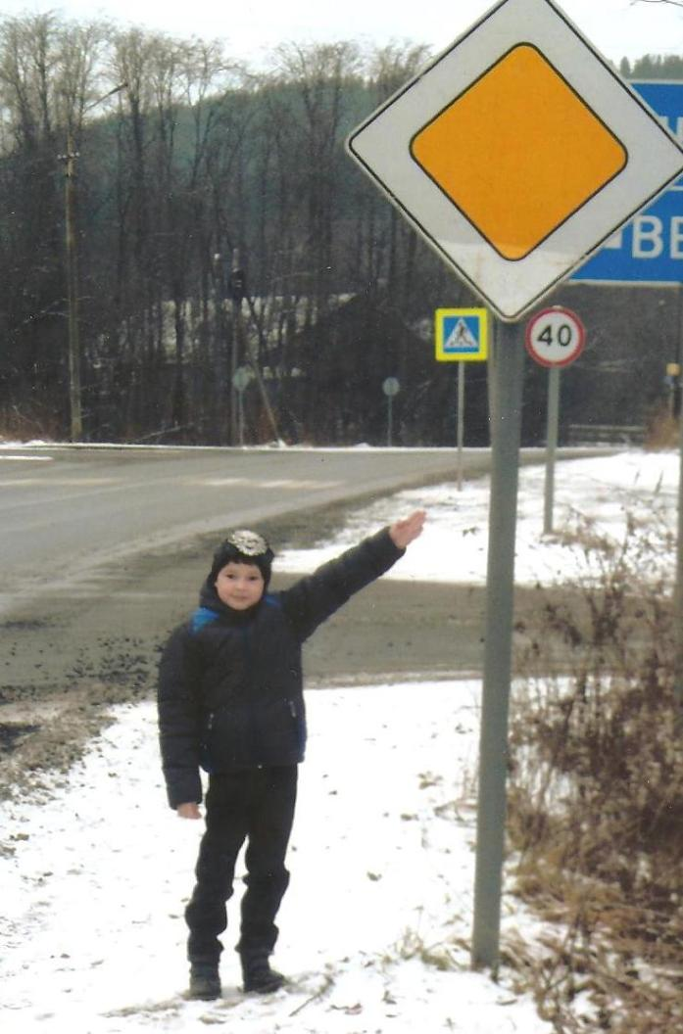
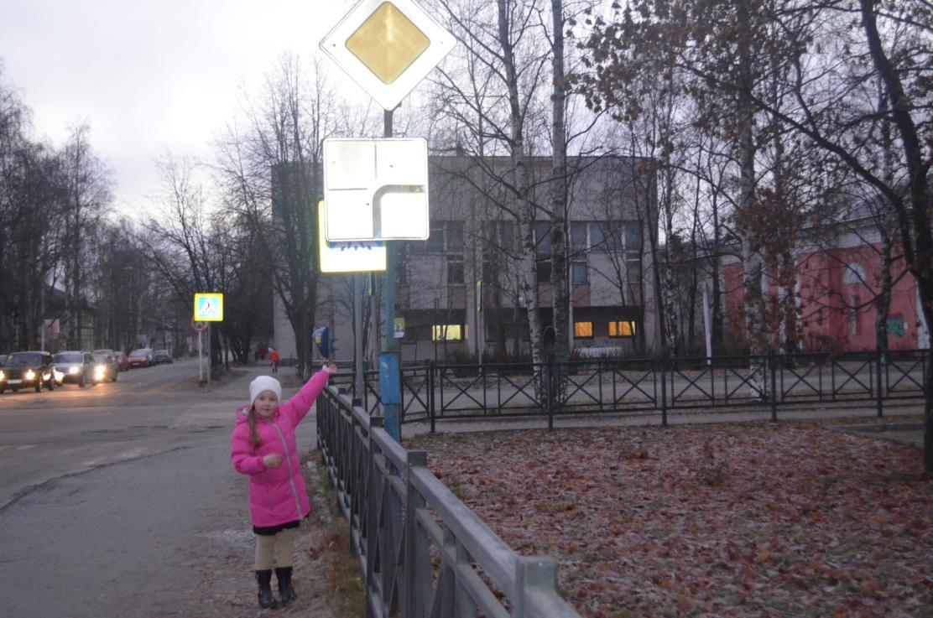
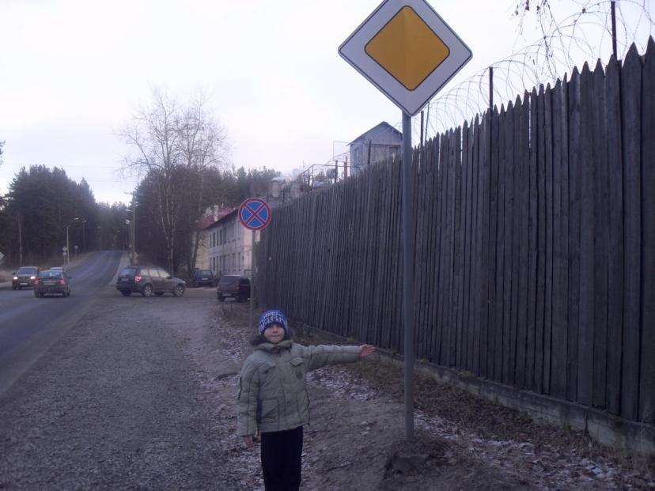
МКОУ «Медвежьегорская СОШ №3»
Главная дорога

Slide 7
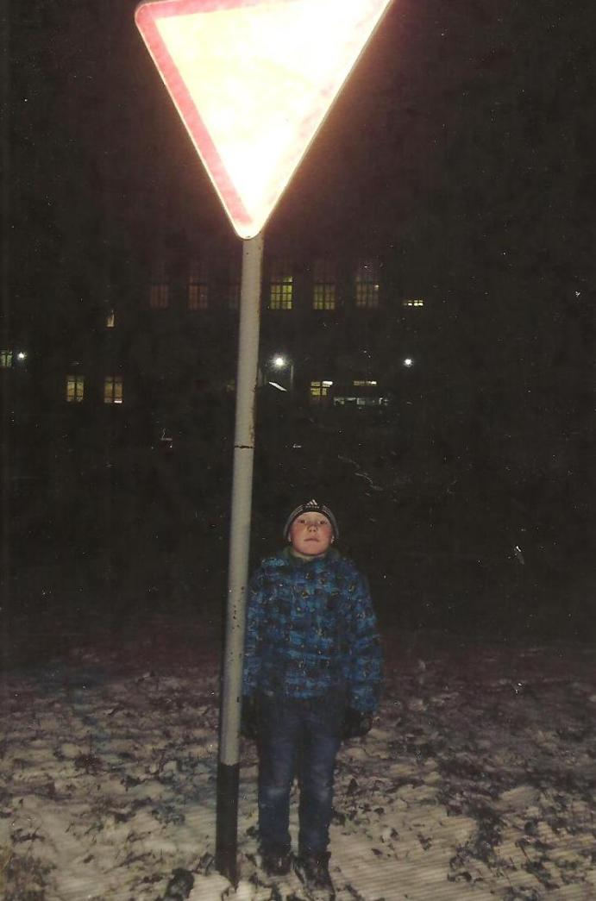
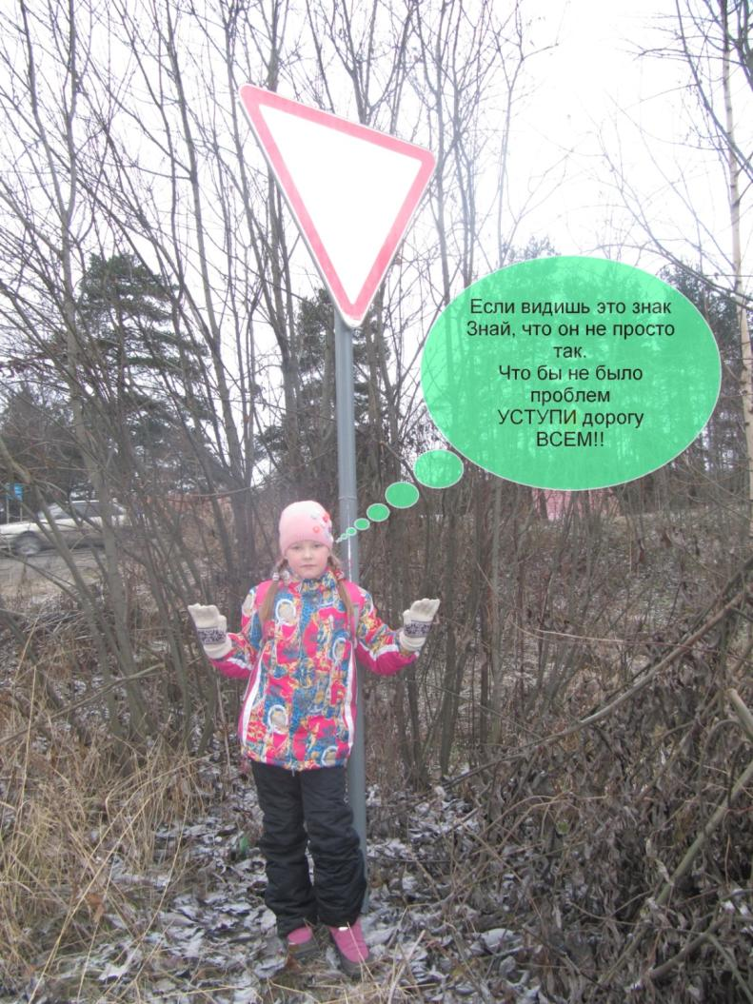
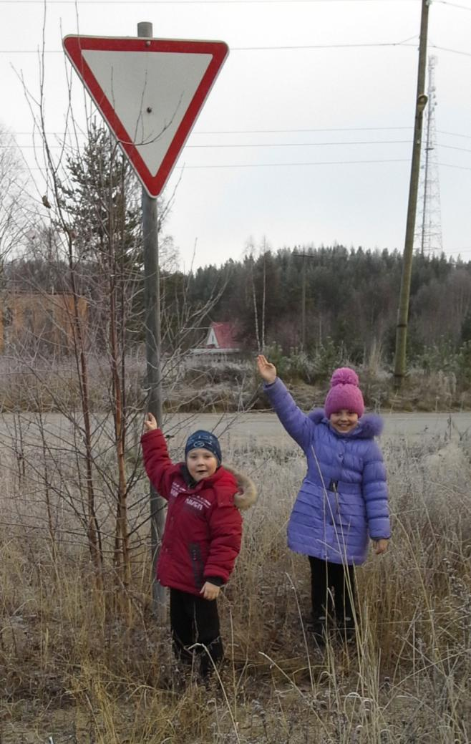
Уступи дорогу
МКОУ «Медвежьегорская СОШ №3»

Slide 8
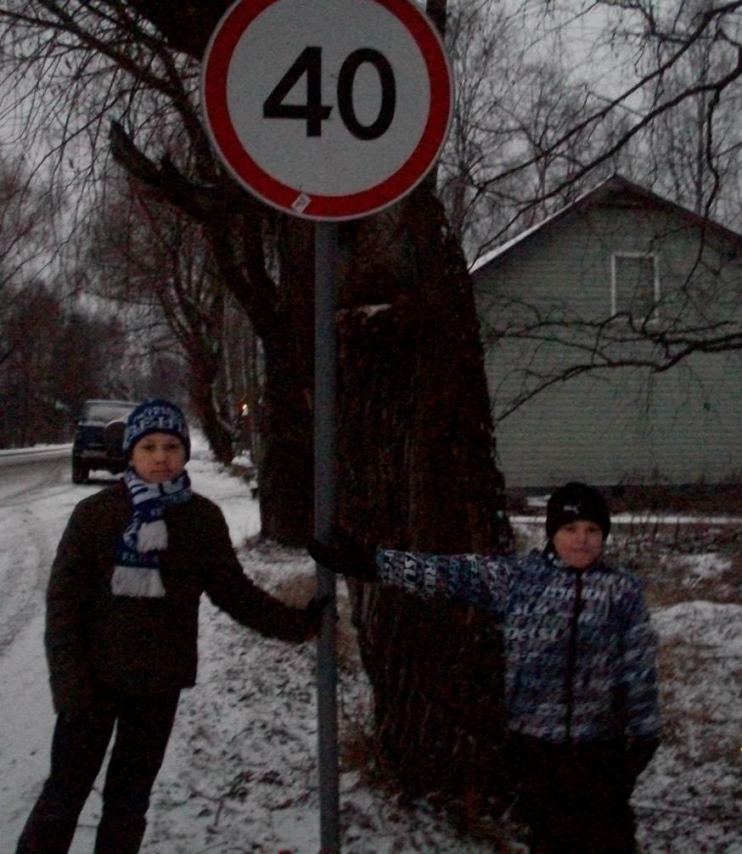
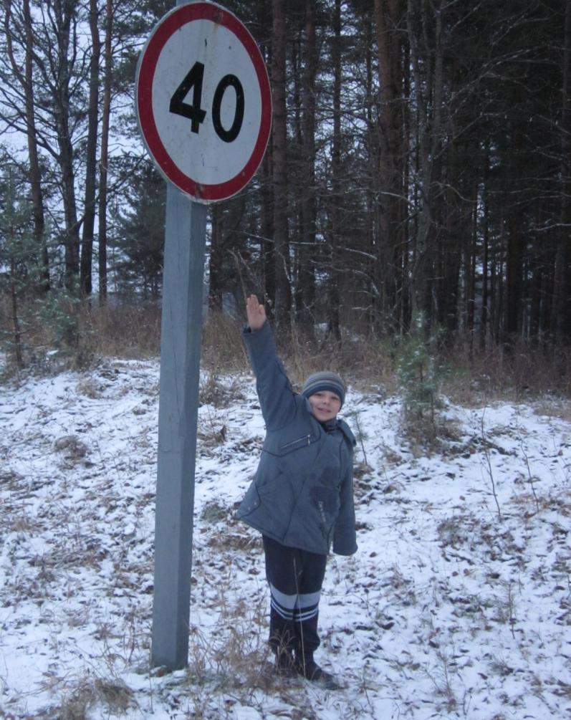
МКОУ «Медвежьегорская СОШ №3»
Ограничение скорости

Slide 9
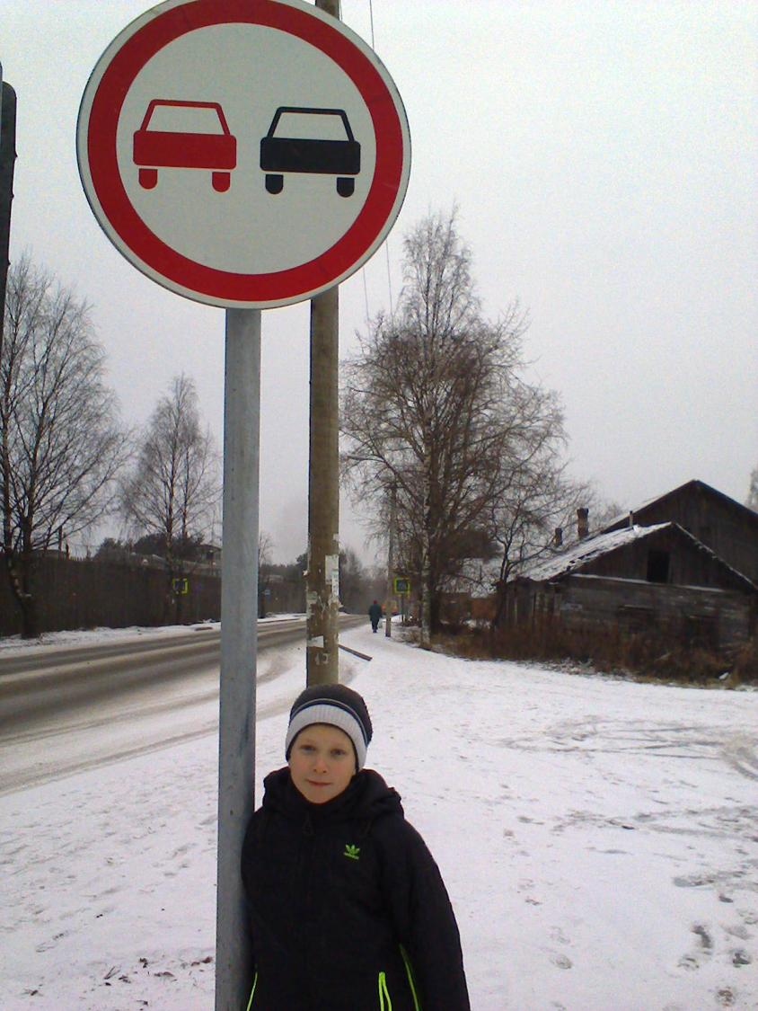
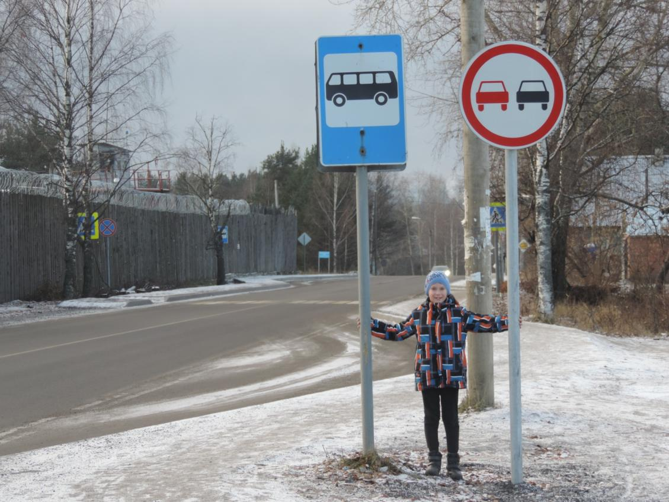
МКОУ «Медвежьегорская СОШ №3»
Обгон запрещён

